Slide 1
এই স্লাইডটি সন্মানিত শিক্ষকবৃন্দের জন্য
স্লাইডটি হাইড করে রাখা হয়েছে। F-5 চেপে শুরু করলে
হাইড স্লাইডগুলো দেখা যাবে না। এই পাঠটি শ্রেনিকক্ষে উপস্থাপনের সময় প্রয়োজনীয় পরামর্শ প্রতিটি স্লাইডের নীচে নোট আকারে সংযোজন করা হয়েছে। শ্রেণিতে কনটেন্টটি দ্বারা পাঠ উপস্থাপনের পূর্বে পাঠ্য বইয়ের নির্ধারিত পাঠের সাথে মিলিয়ে নিতে এবং কাজের/সমস্যার সমাধান শ্রেণিতে উপস্থাপনের আগে তৈরি করে নিতে সবিনয় অনুরোধ করা হল।

Slide 2

স্বাগতম

Slide 3



শিক্ষক পরিচিতি
মোঃ সাইফুল ইসলাম সাইফ
সহকারি শিক্ষক (গণিত)
সারমারা নাছির উদ্দিন উচ্চ বিদ্যালয়
বকশীগঞ্জ, জামালপুর
মোবাইলঃ ০১৭২২-৭০৩৭২৭
ইমেইলঃ saifulislambtt16@gmail.com
পাঠ পরিচিতি
শ্রেণি- নবম
অধ্যায়-দশম
বিষয়: গণিত
সময়ঃ 50মিনিট
তারিখঃ12/10/২০১৯ইং

Slide 4
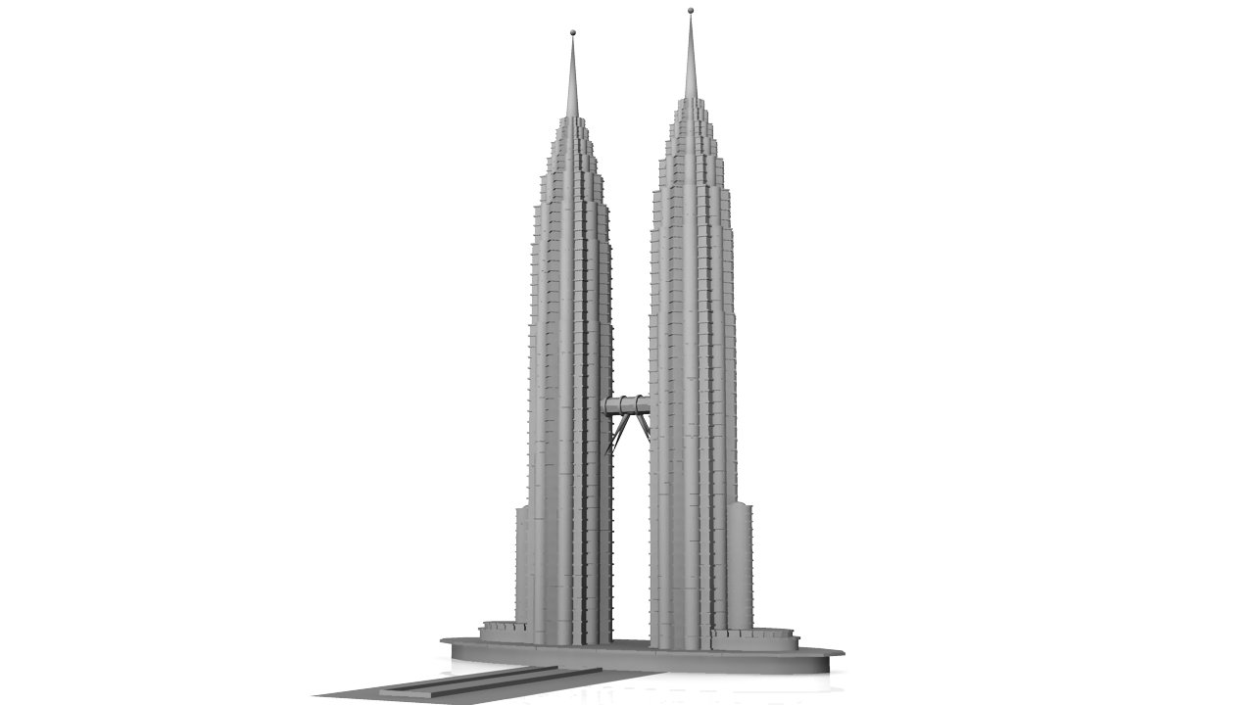
নিচের ছবিটি লক্ষ্য করঃ
টাওয়ার

Slide 5
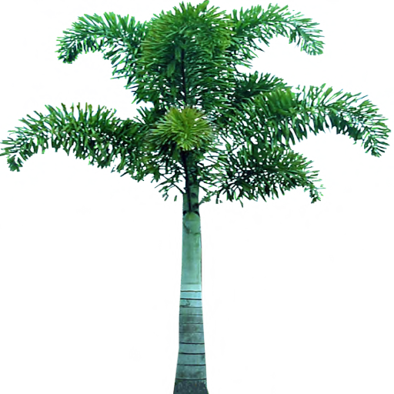
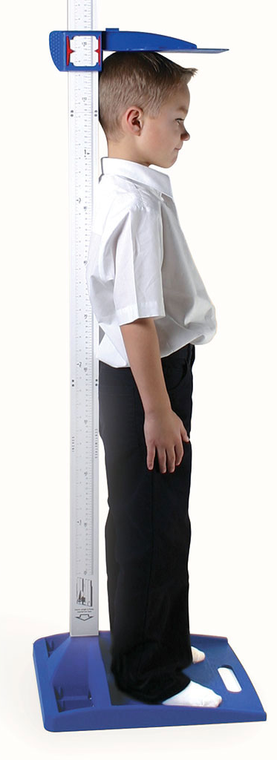
নিচের ছবি গূলো লক্ষ্য করঃ
গাছ
উচ্চতা মাপা হচ্ছে
This Photo by Unknown Author is licensed under CC BY-NC
This Photo by Unknown Author is licensed under CC BY-NC

Slide 6
নিচের চিত্র গূলো লক্ষ্য করঃ
চিত্র – B
চিত্র – A

Slide 7
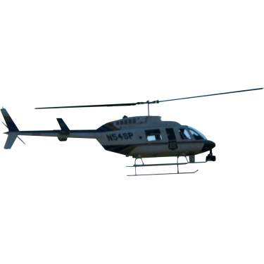
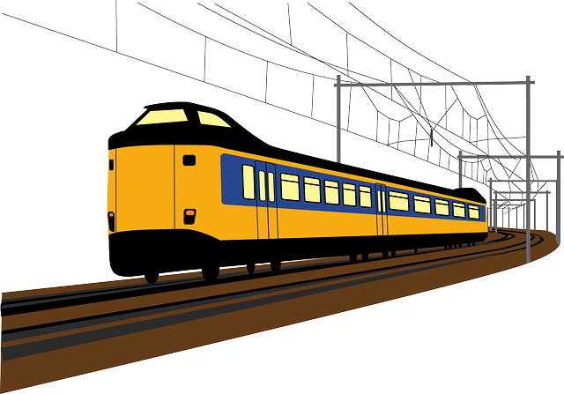
নিচের ছবি গূলো লক্ষ্য করঃ
হেলিকপ্টার ঊড়ছে
রেলগাড়ি

Slide 8
দুরত্ব ও উচ্চতা নির্ণয়

Slide 9
শিখনফল
এই পাঠ শেষে শিক্ষার্থীরা -----
১। দুরত্ব নির্ণয় করতে পারবে।
২। উচ্চতা নির্ণয় করতে পারবে
৩। উন্নতি কোণ ও অবনতি কোণ ব্যাখ্যা করতে পারবে।
4। ত্রিকোনমিতির সাহায্যে উচ্চতা বিষয়ক গাণিতিক সমস্যা সমাধান করতে পারবে।
৫। ত্রিকোনমিতির সাহায্যে হাতে – কলমে উচ্চতা বিষয়ক বিভিন্ন পরিমাপ করতে পারবে।

Slide 10
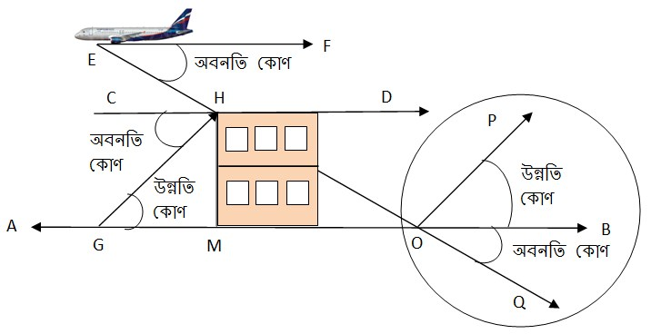
নিচে চিত্রের মাধ্যমে উন্নতি কোণ ও অবনতি কোণ দেখানো হলঃ

Slide 11
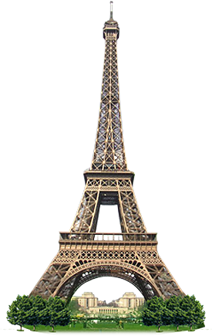
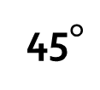
টাওয়ারটির উচ্চতা কত?
45$°$
40 মিটার
This Photo by Unknown Author is licensed under CC BY-NC

Slide 12

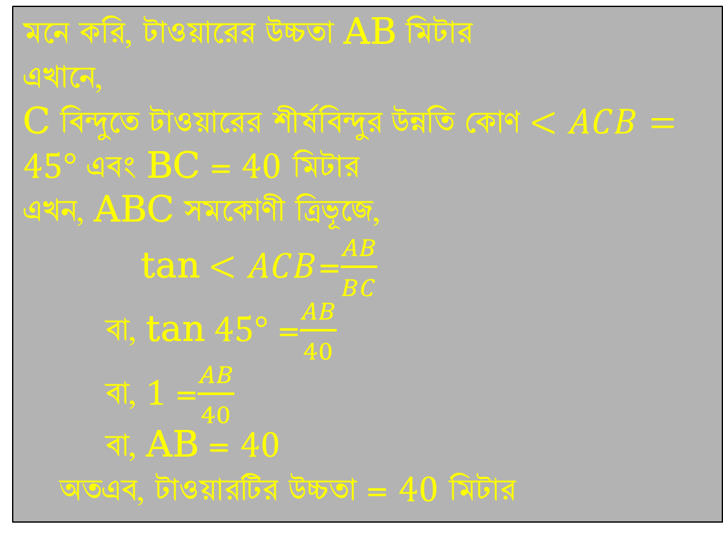
সমাধানঃ
A
মনে করি, টাওয়ারের উচ্চতা AB মিটার
এখানে,
C বিন্দুতে টাওয়ারের শীর্ষবিন্দুর উন্নতি কোণ $<ACB=45°$ এবং BC = $40$ মিটার
এখন, ABC সমকোণী ত্রিভূজে,
tan $<ACB$=$\frac{AB}{BC}$
বা, tan $45°$ =$\frac{AB}{40}$
বা, $1$ =$\frac{AB}{40}$
বা, AB = $40$
অতএব, টাওয়ারটির উচ্চতা = $40$ মিটার
45$°$
C
40 মিটার
B

Slide 13

$$60°$$
ভূমি = 10 মিটার
ত্রিভূজটির উচ্চতা নির্ণয় কর।

Slide 14
সমাধান

Slide 15
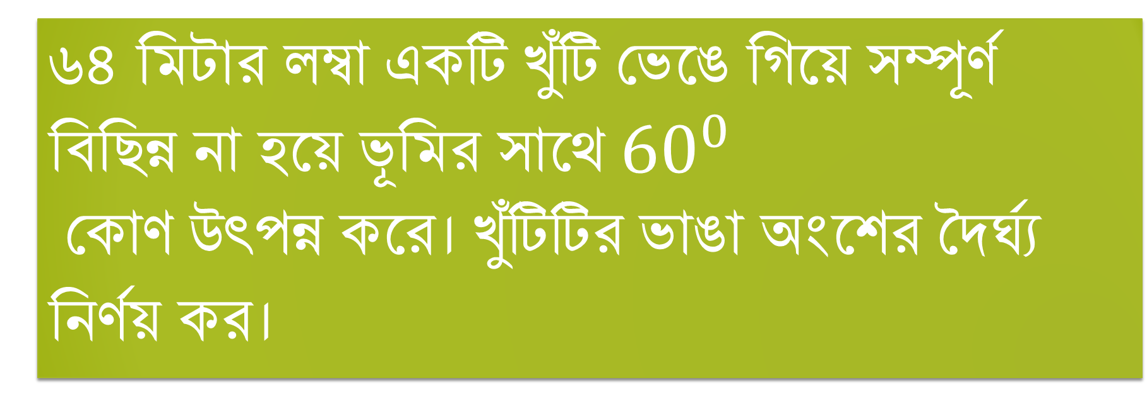
64 মিটার লম্বা একটি খুঁটি ভেঙে গিয়ে সম্পূর্ণ বিছিন্ন না হয়ে ভূমির সাথে ${60}^{0}$
কোণ উৎপন্ন করে। খুঁটিটির ভাঙা অংশের দৈর্ঘ্য নির্ণয় কর।

Slide 16

সমাধান
চিত্র
B
C
$${60}^{0}$$
D
A

Slide 17

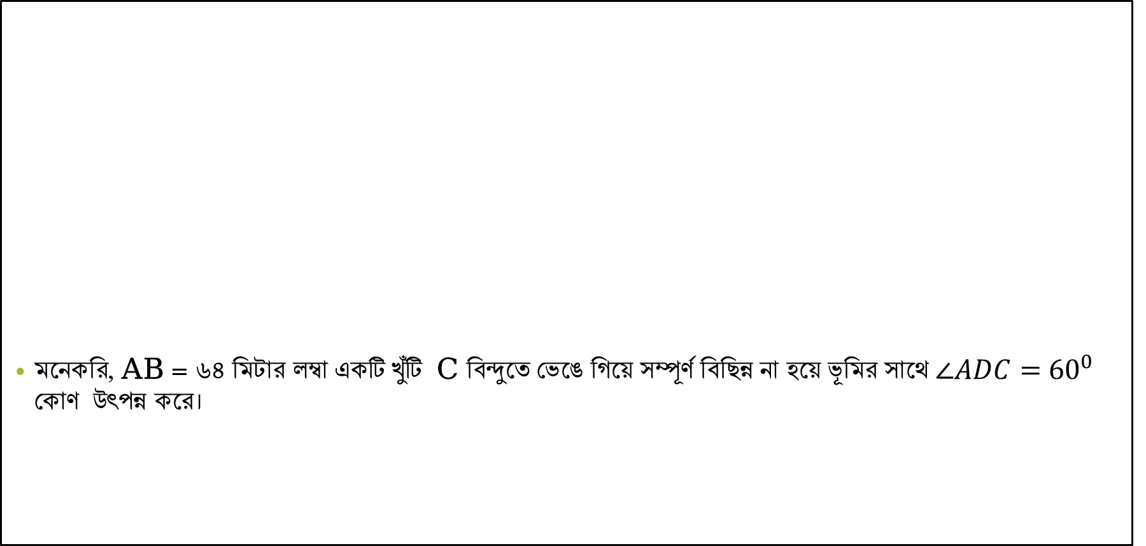
B
মনেকরি, AB = 64 মিটার লম্বা একটি খুঁটি C বিন্দুতে ভেঙে গিয়ে সম্পূর্ণ বিছিন্ন না হয়ে ভূমির সাথে $∠ADC=$ ${60}^{0}$ কোণ উৎপন্ন করে।
C
$${60}^{0}$$
D
A

Slide 18
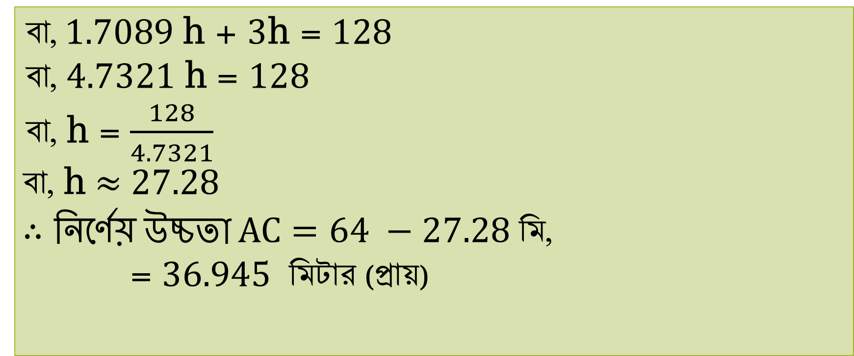
বা, $1.7089$ h + $3$h = $128$
বা, $4.7321$ h = $128$
বা, h = $\frac{128}{4.7321}$
বা, h$≈$ $27.28$
$∴নির্ণেয় উচ্চতা AC=64 −27.28$মি,
= $36.945$ মিটার (প্রায়)

Slide 19
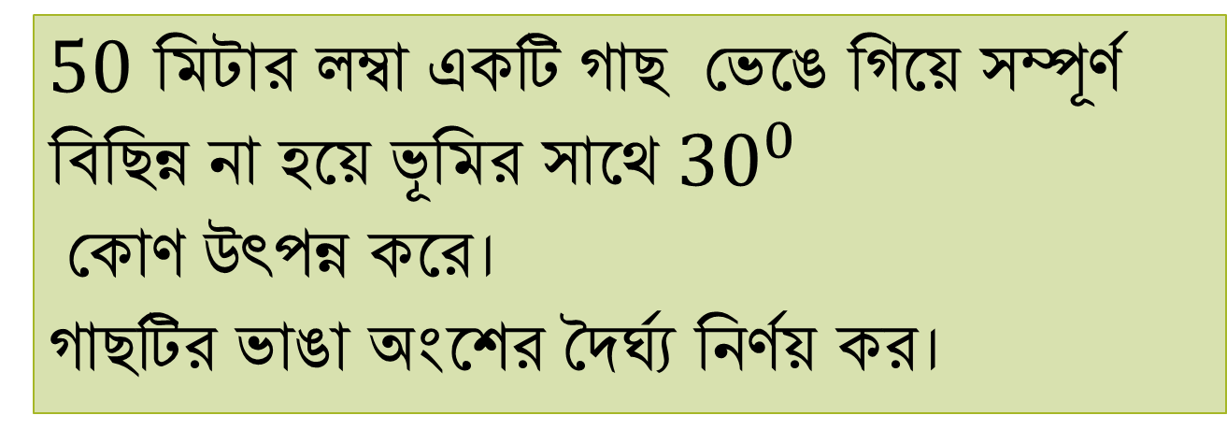
একক কাজ
$50$ মিটার লম্বা একটি গাছ ভেঙে গিয়ে সম্পূর্ণ বিছিন্ন না হয়ে ভূমির সাথে ${30}^{0}$
কোণ উৎপন্ন করে।
গাছটির ভাঙা অংশের দৈর্ঘ্য নির্ণয় কর।

Slide 20
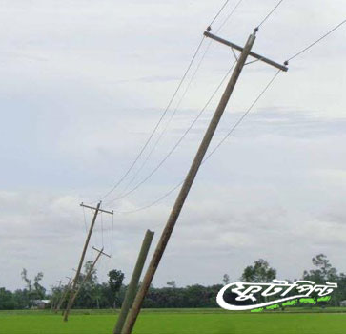
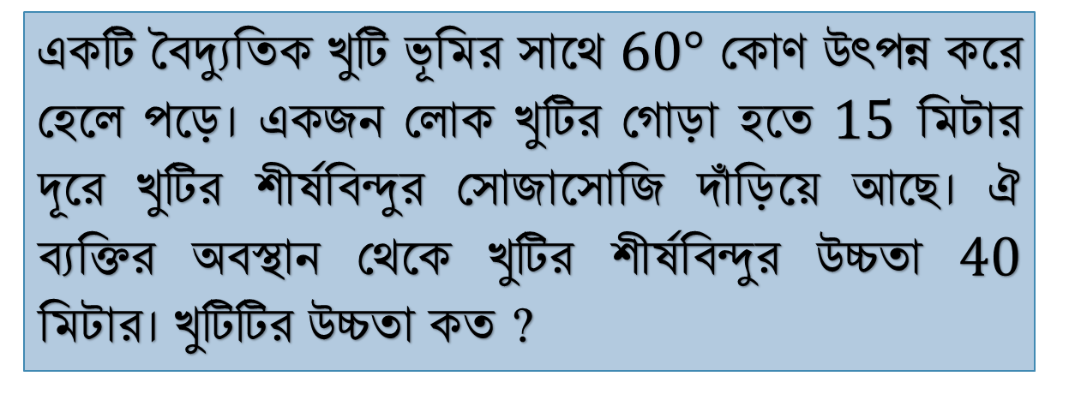
দলীয় কাজ
একটি বৈদ্যুতিক খুটি ভূমির সাথে $60°$ কোণ উৎপন্ন করে হেলে পড়ে। একজন লোক খুটির গোড়া হতে $15$ মিটার দূরে খুটির শীর্ষবিন্দুর সোজাসোজি দাঁড়িয়ে আছে। ঐ ব্যক্তির অবস্থান থেকে খুটির শীর্ষবিন্দুর উচ্চতা $40$ মিটার। খুটিটির উচ্চতা কত ?

Slide 21
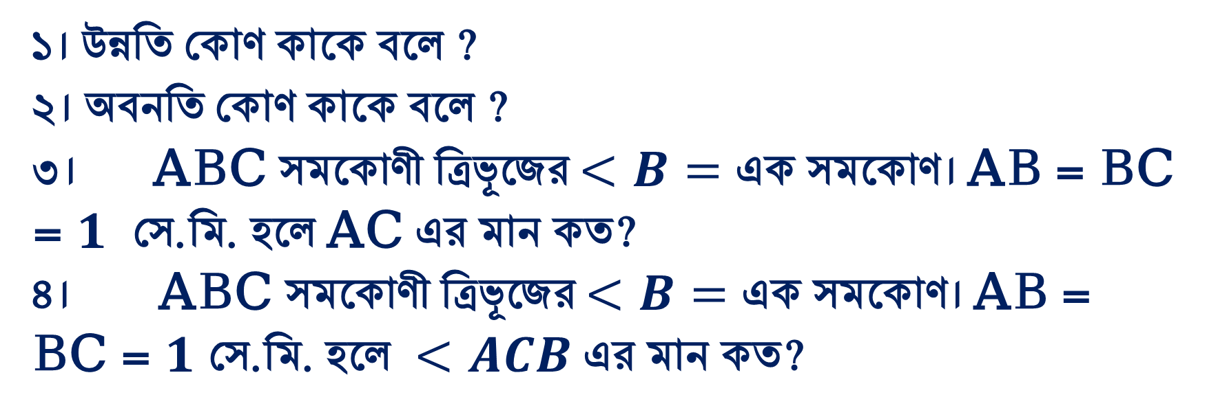
মূল্যায়নঃ
১। উন্নতি কোণ কাকে বলে ?
২। অবনতি কোণ কাকে বলে ?
৩। ABC সমকোণী ত্রিভূজের $<B=$ এক সমকোণ। AB = BC = $1$ সে.মি. হলে AC এর মান কত?
৪। ABC সমকোণী ত্রিভূজের $<B=$ এক সমকোণ। AB = BC = $1$ সে.মি. হলে $<ACB$এর মান কত?

Slide 22
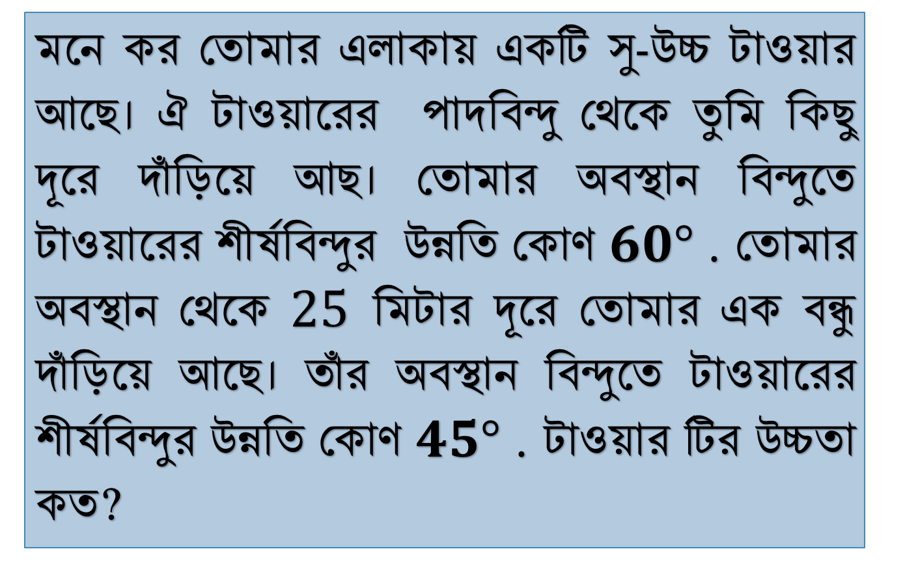
বাড়ির কাজ
মনে কর তোমার এলাকায় একটি সু-উচ্চ টাওয়ার আছে। ঐ টাওয়ারের পাদবিন্দু থেকে তুমি কিছু দূরে দাঁড়িয়ে আছ। তোমার অবস্থান বিন্দুতে টাওয়ারের শীর্ষবিন্দুর উন্নতি কোণ $60°$ . তোমার অবস্থান থেকে $25$ মিটার দূরে তোমার এক বন্ধু দাঁড়িয়ে আছে। তাঁর অবস্থান বিন্দুতে টাওয়ারের শীর্ষবিন্দুর উন্নতি কোণ $45°$ . টাওয়ার টির উচ্চতা কত?

Slide 23

ধন্যবাদ

